Slide 1
多摩リズム成果報告
東京都立大観光C
宮本美咲・清水航・高橋花那子・大谷彩夏・鈴木美穂

Slide 2
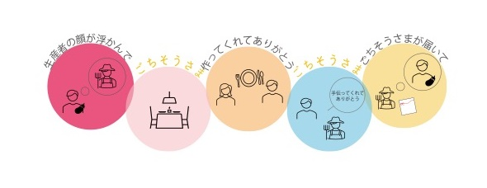
Vision
「ごちそうさま」が聞こえるまち
ごちそうさまを言うときに料理を作ってくれた人、生産者の顔が浮かぶ
そんな小さな幸せをこのまちに増やしたい
1

Slide 3
Agenda
01. 背景
02. 企画概要
03. 由木出張所
04. プロジェクト概要
05. スケジュール
06. イベント内容
2

Slide 4
01. 背景(1)
  現状分析
地域の現状
社会的背景
現状分析
・30年以上前から開催している直売所
・農家さんが行っている無人販売所
・地域の農家数の減少、後継者不足
・農産物のロスによる廃棄
・体験学習型の食育の高まり
・関係人口
・由木・永林寺地域が知られていない
・「ごちそうさま」を言う人の減少
  現状分析
  現状分析
  現状分析
チームの課題意識
地域の将来像
問題意識
・地域外との交流の希薄さ
・地場野菜の観光資源化の重要性
・地域の魅力が十分に発信されていない
感謝の気持ちを表す
「ごちそうさま」であふれる地域
地域の課題が解決され、交流が広がる場所へ
３

Slide 5
02. 企画概要(1)
ゴール設計
プロジェクト設計
10年後の関係人口（ファンタイプ）を作る
根本課題
由木エリアを
知るきっかけがない
地域との
交流がない
地域での
拠点がない
一次産業の
人材不足
目指すもの
野菜・エリア認知
地域の理解
地域との共創
お互いにごちそうさま
4

Slide 6
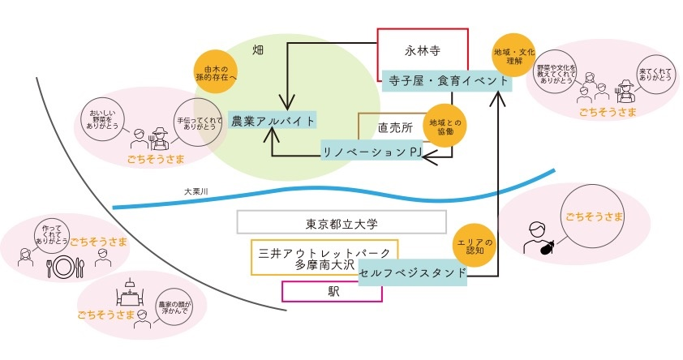
02. 企画概要(2)
5

Slide 7
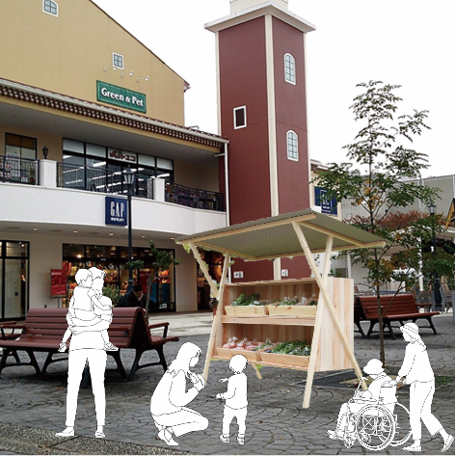




03. 由木出張所
地場野菜や由木エリアの認知
由木子屋根への参加のきっかけづくり
人目が多い場所に設置することで、万引き対策
野菜のロスの削減。新たな販路
観光客の新鮮な野菜を「食べたい！」と
農家さんの「食べてほしい！」をつなぐ
  現状分析
場所：三井アウトレットパーク多摩南大沢
ターゲット：アウトレット来場者
近隣住民
6

Slide 8
Vision
「ごちそうさま」が聞こえるまち
ごちそうさまを言うときに料理を作ってくれた人、生産者の顔が浮かぶ
そんな小さな幸せをこのまちに増やしたい
7

Slide 9
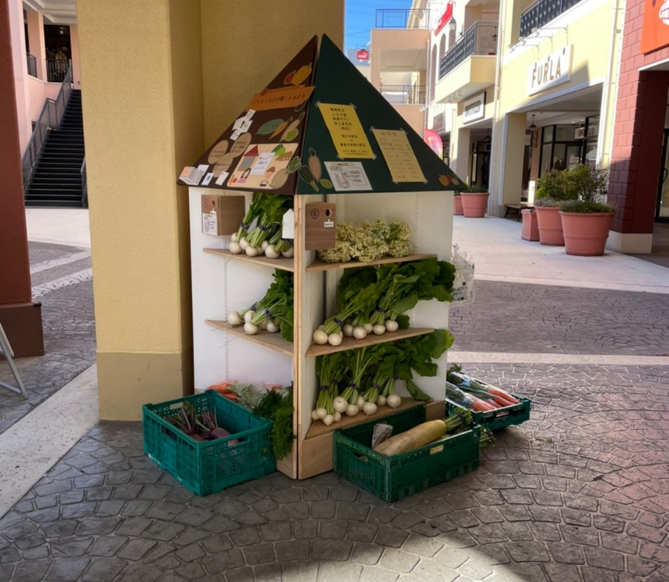
04. 実施概要
目的
関係団体
野菜のおいしさを知ってもらう
三井不動産様
畑会様
nendo様
ベスプラ様
写真
無人直売所の存在を
知ってもらう
フードロス対策や
地域活性化への貢献
  現状分析
日程：11月11/13/18/25/27
時間：10:00～20:00
場所：MOP多摩南大沢内 特設会場
行ったこと
ポスター作成
ごちそうさまカード・運用案デザイン
畑会様へのヒアリング
8

Slide 10
05. スケジュール
10
11
1 week
2 week
3 week
4 week
1 week
2 week
3 week
4 week
イベント実施日
1
2
3
4
5
プロジェクト発足
ポスター作成
カードデザイン・運用案
ヒアリング調査
搬入設置作業
アンケート実施
9

Slide 11
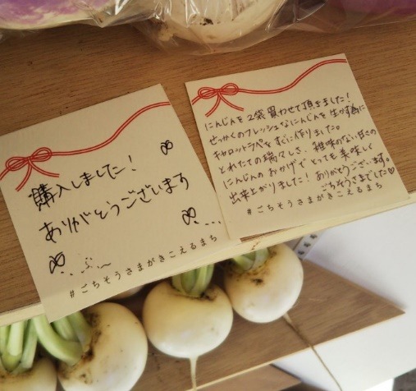
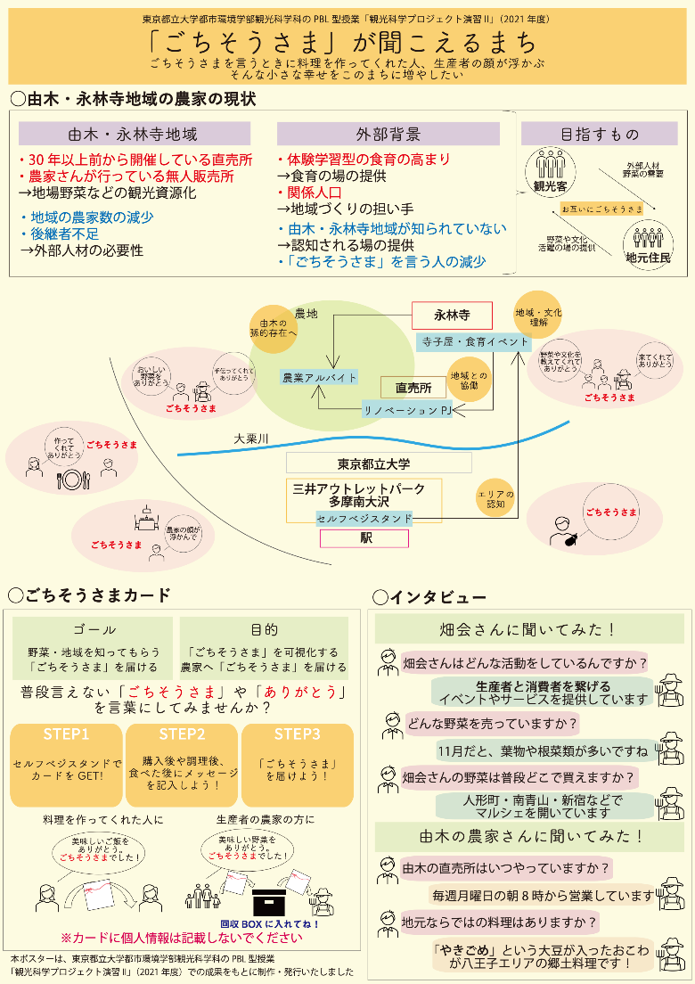

06. イベント内容
ごちそうさまカード
ポスター制作
10

